Slide 1
ÁREAS DE CONOCIMIENTO DEL ANÁLISIS EMPRESARIAL
02
UNIDAD DE APRENDIZAJE 1 – UA1
Áreas de conocimiento
Planificación y Monitoreo
Elicitación y colaboración
Ciclo de vida de los requerimientos
Análisis estratégico
Definición del diseño de la solución
Evaluación de la solución

Slide 2
El objetivo de esta sesión es comprender las seis áreas de conocimiento del análisis empresarial, además de su alcance y los resultados que se espera al realizar las tareas bajo sus correspondientes dominios.
Entonces, durante esta sesión:
Aprenderás las tareas que el analista de negocios, deberá llevar a cabo durante:
La planificación y monitoreo.
La elicitación y colaboración.
El ciclo de vida de los requerimientos.
El análisis estratégico.
La definición del diseño de la solución.
La evaluación de la solución.

Slide 3
/ ÁREAS DE CONOCIMIENTO

Slide 4
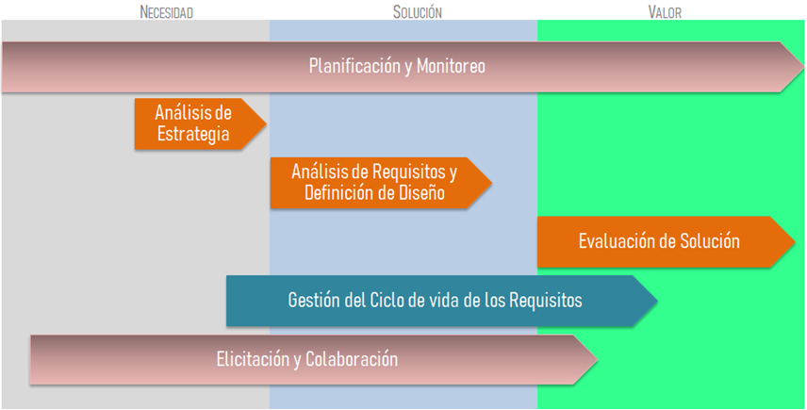
/ ÁREAS DE CONOCIMIENTO
Seis áreas de conocimiento BABOK®
Notes:
La guía del BABOK tiene 6 áreas de conocimiento. Las cuales se pueden abordar en cualquier orden.

Slide 5
/ PLANIFICACIÓN Y MONITOREO

Slide 6
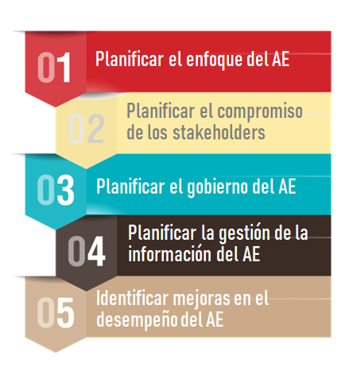
/ PLANIFICACIÓN Y MONITOREO
Tareas
Las tareas del área de conocimiento Planificación y Monitoreo del análisis empresarial, organizan y coordinan los esfuerzos de los analistas de negocio y los stakeholders.
Estas tareas producen resultados que se utilizan como pautas clave para las otras tareas a lo largo de la Guía BABOK®.
Esta área de conocimiento incluye las tareas que se muestran en la figura.

Slide 7
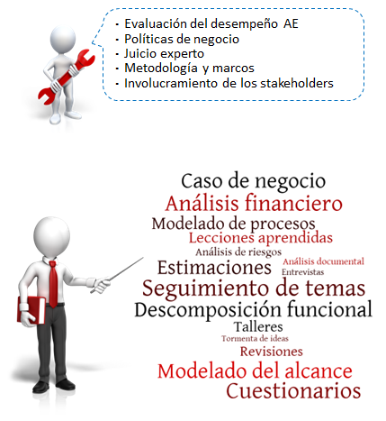
/ PLANIFICACIÓN Y MONITOREO
Planificar el enfoque AE
Su objetivo es definir un método apropiado para llevar a cabo actividades de análisis empresarial.
El analista deberá:
Alinear los objetivos del cambio.
Coordinar las tareas AE con las actividades y entregables del cambio.
Incluir tareas para gestionar los riesgos que podrían reducir la calidad de los resultados del análisis empresarial o impedir la eficiencia de las tareas.
Aprovechar enfoques y seleccionar técnicas y herramientas que históricamente han funcionado bien.
Notes:
Los enfoques AE describen el método general que se seguirá al realizar el trabajo de análisis empresarial en una iniciativa determinada, cómo y cuándo se realizarán las tareas y los resultados que se producirán.

Slide 8
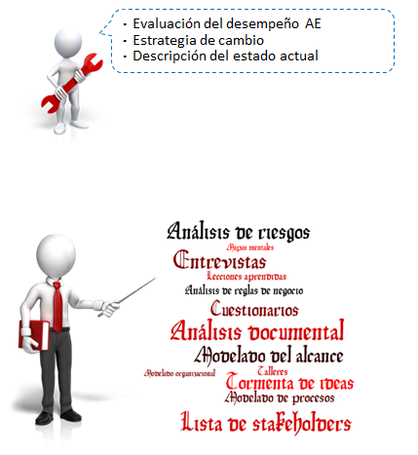
/ PLANIFICACIÓN Y MONITOREO
Planificar compromiso de stakeholders
Su objetivo es planificar un enfoque para establecer y mantener relaciones de trabajo efectivas con los stakeholders.
Implica realizar un análisis exhaustivo de las características de los stakeholders y así definir los mejores enfoques de colaboración y comunicación.
El grado de complejidad puede aumentar de manera desproporcionada a medida que aumenta la cantidad de stakeholders involucrados en las actividades de análisis empresarial.

Slide 9
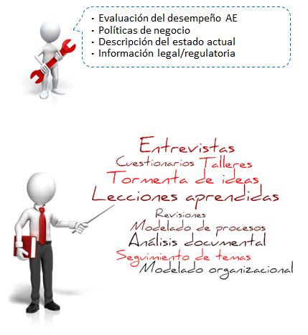
/ PLANIFICACIÓN Y MONITOREO
Planificar el gobierno AE
Su objetivo es definir cómo se toman las decisiones sobre requisitos y diseños, incluidas revisiones, control de cambios, aprobaciones y priorización.
El analista deberá identificar:
Cómo se abordará y priorizará el trabajo.
Cuál es el proceso para proponer un cambio en la información AE.
Quién tiene la autoridad y/o responsabilidad para:
Proponer cambios.
Analizar las solicitudes de cambio.
Aprobar los cambios.
Documentar y comunicar los cambios.
Notes:
Los analistas de negocios se aseguran de que exista un proceso de gobierno y aclaran cualquier ambigüedad dentro de él.

Slide 10
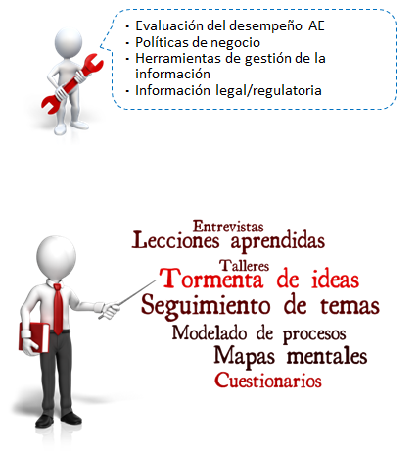
/ PLANIFICACIÓN Y MONITOREO
Planificar gestión de la información AE
Su objetivo es desarrollar una estrategia sobre cómo se almacenará y se accederá a la información de análisis empresarial.
El Analista, deberá identificar:
Cómo debe organizarse la información,
El nivel de detalle al que se debe capturar la información,
Cualquier relación entre la información,
Cómo se puede utilizar la información en múltiples iniciativas,
Cómo se debe acceder y almacenar la información, y
Características sobre la información que debe ser mantenida.
Notes:
La información de análisis de negocios se compone de toda la información que los analistas de negocios obtienen, crean, compilan y difunden en el curso de la realización del análisis de negocios.
La gestión de la información ayuda a garantizar que la información del análisis empresarial se organice de manera funcional y útil, sea de fácil acceso para el personal adecuado y se almacene durante el tiempo necesario.

Slide 11
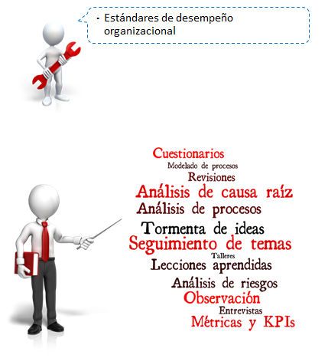
/ PLANIFICACIÓN Y MONITOREO
Identificar mejoras en el desempeño AE
Su objetivo es evaluar el trabajo AE y planificar la mejora de los procesos cuando sea necesario.
El analista deberá:
Establecer las medidas de desempeño.
Realizar el análisis de desempeño.
Informar sobre los resultados del análisis.
Identificar cualquier acción preventiva, correctiva o de desarrollo necesaria.
Una vez que se identifican las posibles mejoras de rendimiento, se convierten en pautas para la próxima vez que se ejecute una tarea.
Notes:
El análisis de desempeño debe ocurrir a lo largo de una iniciativa.

Slide 12
/ ELICITACIÓN Y COLABORACIÓN

Slide 13
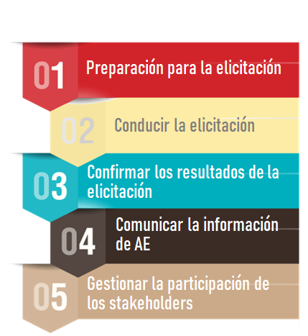
/ ELICITACIÓN Y COLABORACIÓN
Tareas
La elicitación es la extracción o recepción de información de los stakeholders u otras fuentes. Es el camino para descubrir requisitos e información de diseño.
La colaboración es el acto de dos o más personas que trabajan juntas hacia un objetivo común.
El trabajo de elicitación y colaboración nunca es una 'fase' en el análisis empresarial; más bien, está en curso mientras se lleva a cabo el trabajo de análisis empresarial.
Esta área de conocimiento incluye las tareas que se muestran en la figura.
Notes:
La obtención de información de análisis empresarial no es una actividad aislada.
La información se obtiene al realizar cualquier tarea que incluya la interacción con las partes interesadas y mientras el analista de negocios realiza un trabajo analítico independiente.
La elicitación puede desencadenar una obtención adicional de detalles para llenar los vacíos o aumentar la comprensión.

Slide 14
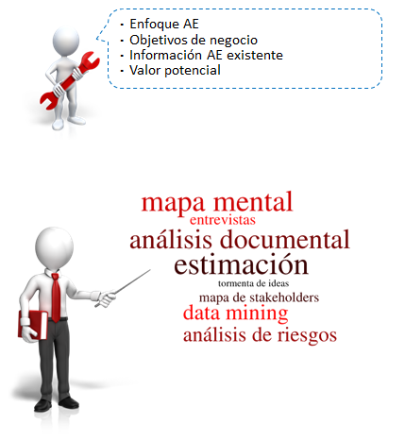
/ ELICITACIÓN Y COLABORACIÓN
Preparar la elicitación
Su objetivo es seleccionar técnicas apropiadas y planificar (o adquirir) materiales y recursos de apoyo apropiados.
Los analistas deberán:
Determinar qué productos se producirán utilizando los resultados de obtención.
Decidir qué técnicas son las más adecuadas.
Establecer la logística de obtención.
Identificar cualquier material de apoyo necesario.
Comprender las circunstancias para fomentar la colaboración durante una actividad de obtención.

Slide 15
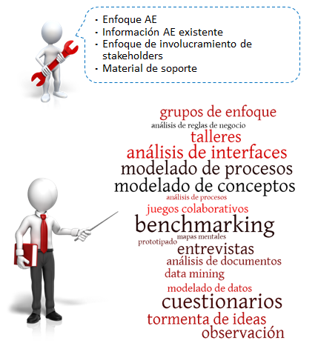
/ ELICITACIÓN Y COLABORACIÓN
Conducir la elicitación
Su objetivo es extraer, explorar e identificar información relevante para el cambio.
Hay tres tipos comunes de elicitación:
Colaborativa: interacción directa con los stakeholders y se basa en sus experiencias, pericia y juicio.
Investigación: descubrir y estudiar sistemáticamente información de fuentes no conocidas.
Experimentos: identificar información que no podría conocerse sin algún tipo de prueba controlada.
Notes:
Los stakeholders aún podrían participar en la investigación. La investigación puede incluir análisis de datos de datos históricos para identificar tendencias o resultados anteriores.
Los experimentos incluyen estudios observacionales, pruebas de concepto y prototipos.

Slide 16
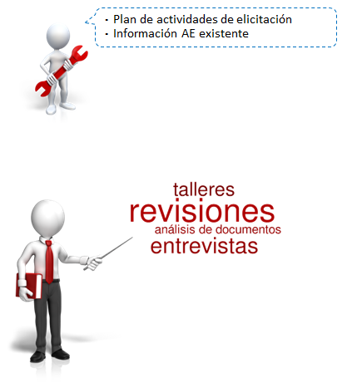
/ ELICITACIÓN Y COLABORACIÓN
Confirmar resultados de elicitación
Su objetivo es verificar la precisión y coherencia de la información recopilada durante la elicitación, con otra información.
Los resultados de obtención se pueden comparar con su fuente y otros resultados de obtención para garantizar la coherencia.
Si los resultados son inconsistentes, es posible que sea necesario realizar una obtención adicional para resolver las discrepancias.
La confirmación de los resultados de obtención es una revisión mucho menos rigurosa y formal que la que ocurre durante el análisis.
Notes:
Puede ser necesaria la colaboración con las partes interesadas para garantizar que sus aportes se capturen correctamente y que estén de acuerdo con los resultados de la obtención no facilitada.

Slide 17
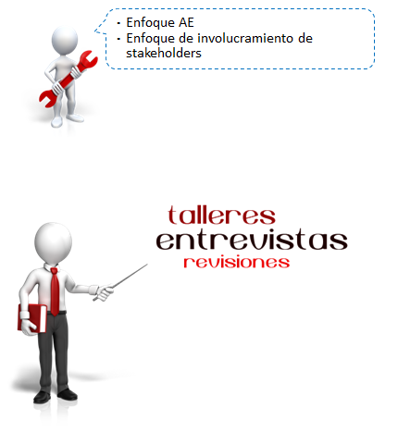
/ ELICITACIÓN Y COLABORACIÓN
Comunicar información AE
Su objetivo es garantizar que los stakeholders tengan una comprensión compartida de la información de análisis empresarial.
Los analistas deben comunicar la información adecuada a los stakeholders en el momento adecuado y en formatos que satisfagan sus necesidades.
La comunicación de la información de análisis empresarial es bidireccional e iterativa.
Es posible que se requieran múltiples formas de comunicación para la misma información.
Notes:
Se da consideración a expresar la información en lenguaje, tono y estilo que sea apropiado para la audiencia.

Slide 18
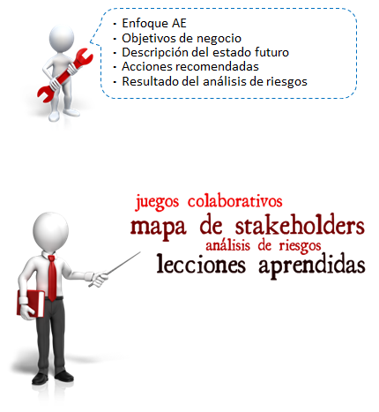
/ ELICITACIÓN Y COLABORACIÓN
Gestionar colaboración de stakeholder
Su objetivo es alentar a los stakeholders a trabajar hacia un objetivo común.
El analista, identifica a los stakeholders, confirma sus funciones y se comunica con ellos para garantizar que los stakeholders adecuados participen en los momentos correctos y en las funciones adecuadas.
Las malas relaciones con los stakeholders pueden tener efectos perjudiciales:
Falta de información de calidad.
Reacción negativa a los contratiempos.
Resistencia al cambio.
Falta de apoyo y participación.
Información AE ignorada.
Notes:
Los stakeholders tienen varios grados de influencia y autoridad sobre la aprobación de los productos de trabajo y también son una fuente importante de necesidades, restricciones y suposiciones.

Slide 19
/ CICLO DE VIDA DE LOS REQUERIMIENTOS

Slide 20
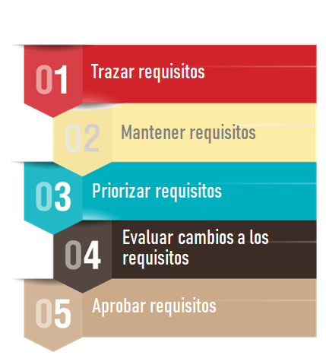
/ CICLO DE VIDA DE LOS REQUERIMIENTOS
Tareas
Su propósito es garantizar que los requisitos y diseños de la solución, los stakeholders y el negocio estén alineados entre sí y que la solución los implemente.
El ciclo de vida de los requisitos es el siguiente:
Comienza con la representación de la necesidad como un requisito.
Sigue con el desarrollo de la solución.
Finaliza cuando se retira la solución y los requisitos que la representan.
La gestión de requisitos no termina una vez que se implementa una solución.
Esta área de conocimiento incluye las tareas que se muestran en la figura.
Notes:
Implica un nivel de control sobre los requisitos y sobre cómo se implementarán los requisitos en la solución real que se construirá y entregará. También ayuda a garantizar que la información del análisis empresarial esté disponible para uso futuro.
A lo largo de la vida de una solución, los requisitos continúan brindando valor cuando se administran adecuadamente.

Slide 21
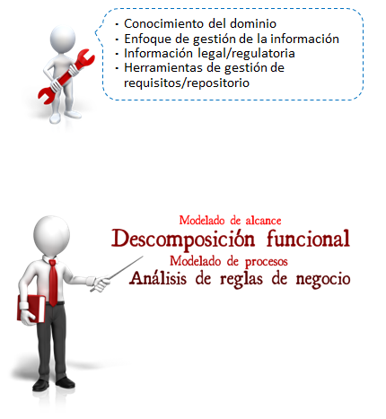
/ CICLO DE VIDA DE LOS REQUERIMIENTOS
Trazar requisitos
Su objetivo es garantizar que los requisitos y los diseños en diferentes niveles estén alineados entre sí y gestionar los efectos del cambio en los requisitos relacionados.
Identifica y documenta el linaje de cada requisito (rastreabilidad hacia atrás, hacia adelante y su relación con otros requisitos).
La trazabilidad permite lo siguiente:
Análisis de impacto rápido y simple.
Descubrir inconsistencias y brechas.
Conocimiento más profundo sobre el alcance y la complejidad de un cambio.
Evaluación confiable de qué requisitos se han abordado y cuáles no.
Notes:
La trazabilidad se utiliza para ayudar a garantizar que la solución cumpla con los requisitos y para ayudar en la gestión del alcance, el cambio, el riesgo, el tiempo, el costo y la comunicación.

Slide 22
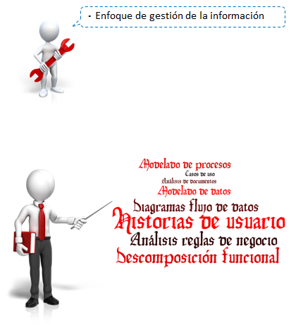
/ CICLO DE VIDA DE LOS REQUERIMIENTOS
Mantener requisitos
Su objetivo es conservar la precisión y coherencia de los requisitos durante todo el ciclo de vida de los requisitos, y admitir su reutilización en otras soluciones.
Para maximizar los beneficios de mantener y reutilizar los requisitos, éstos deben ser:
Representados consistentemente.
Revisados y aprobados mediante un proceso estandarizado que asegure la calidad.
Fácilmente accesible y comprensible.

Slide 23
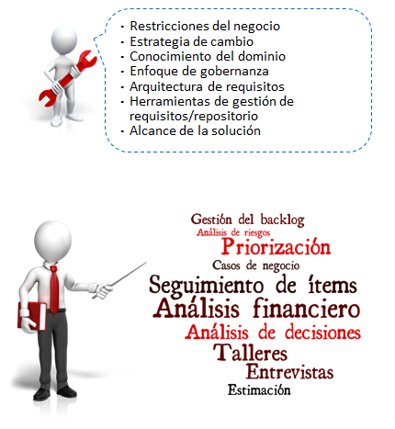
/ CICLO DE VIDA DE LOS REQUERIMIENTOS
Priorizar requisitos
Su objetivo es clasificar los requisitos en orden de importancia relativa.
La prioridad puede referirse al valor relativo de un requisito o a la secuencia en la que se implementará.
La priorización es un proceso continuo, con prioridades que cambian a medida que cambia el contexto.
Las interdependencias entre los requisitos se identifican y pueden utilizarse como base para la priorización.
Notes:
La priorización es un ejercicio crítico que busca asegurar que se logre el máximo valor.

Slide 24
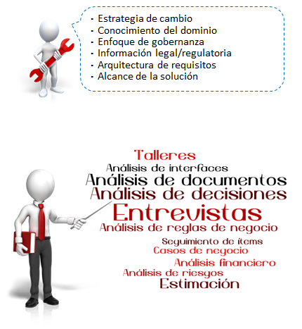
/ CICLO DE VIDA DE LOS REQUERIMIENTOS
Evaluar cambios en los requisitos
Su objetivo es evaluar las implicaciones de los cambios propuestos en los requisitos y diseños.
Los analistas evalúan el efecto potencial del cambio en el valor de la solución y si los mismos introducen conflictos con otros requisitos o aumentan el nivel de riesgo.
Considera si cada cambio propuesto:
Se alinea con la estrategia general.
Afecta el valor entregado al negocio.
Afecta el tiempo de entrega.
Altera cualquier riesgo, oportunidad o limitación asociada con la iniciativa.
Notes:
Se debe realizar una evaluación para determinar si un cambio propuesto aumentará el valor de la solución y, de ser así, qué acción se debe tomar.
La tarea Evaluar cambios en los requisitos se realiza a medida que se identifican nuevas necesidades o posibles soluciones.
Los resultados de la evaluación deben respaldar la toma de decisiones y los enfoques de control de cambios definidos.

Slide 25
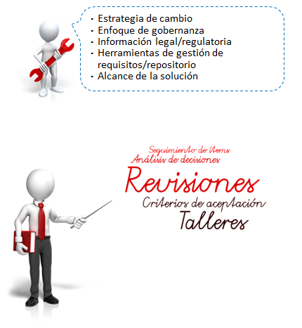
/ CICLO DE VIDA DE LOS REQUERIMIENTOS
Aprobar requisitos
Su objetivo es obtener un acuerdo y aprobación de los requisitos y diseños para continuar con el trabajo y/o continuar con la construcción de la solución.
La aprobación de requisitos y diseños puede ser formal o informal.
Los analistas trabajan con los stakeholders clave para lograr un consenso sobre los requisitos nuevos y modificados, comunicar el resultado de las discusiones y realizar un seguimiento y administrar la aprobación.
Notes:
Los analistas son responsables de garantizar una comunicación clara de los requisitos, diseños y otra información de análisis empresarial a los stakeholders clave responsables de aprobar esa información.
Los enfoques predictivos suelen realizar aprobaciones al final de la fase o durante las reuniones de control de cambios planificadas. Los enfoques adaptativos normalmente aprueban los requisitos solo cuando puede comenzar la construcción e implementación de una solución que cumpla con el requisito.

Slide 26
/ ANÁLISIS ESTRATÉGICO

Slide 27
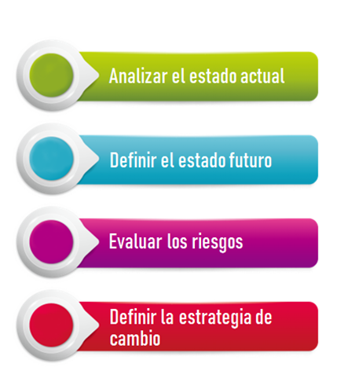
/ ANÁLISIS ESTRATÉGICO
Tareas
Describe el trabajo que se debe realizar para colaborar con los stakeholders a fin de identificar una necesidad de importancia estratégica, permitir que la empresa aborde esa necesidad y alinear la estrategia resultante para el cambio con estrategias de nivel superior e inferior.
Se enfoca en definir los estados futuros y de transición necesarios para abordar la necesidad del negocio, y el trabajo requerido se define tanto por esa necesidad como por el alcance del espacio de la solución.
Esta área de conocimiento incluye las tareas que se muestran en la figura.
Notes:
La estrategia define la forma más efectiva de aplicar las capacidades de una empresa para alcanzar un conjunto deseado de metas y objetivos.

Slide 28
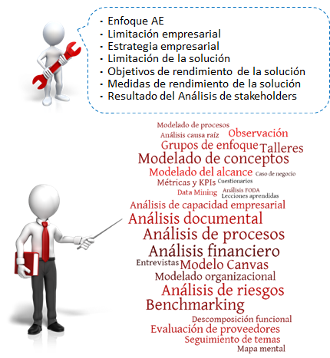
/ ANÁLISIS ESTRATÉGICO
Analizar estado actual
Su objetivo es comprender las razones por las que una empresa necesita cambiar algún aspecto de cómo opera y qué aspectos serían afectados por el cambio.
El estado actual se explora con suficiente detalle para validar la necesidad de un cambio y/o la estrategia de cambio.
Los influenciadores internos y externos, así como otros cambios organizacionales, pueden afectar el estado actual de manera que fuercen alteraciones en el estado futuro deseado, cambien la estrategia o los requisitos y diseños.
Notes:
El cambio siempre ocurre en un contexto de stakeholders, procesos, tecnología y políticas existentes que constituyen el estado actual de la empresa.
Es necesario comprender el estado actual de la empresa antes del cambio para identificar qué se deberá cambiar para lograr el estado futuro deseado y cómo se evaluará el efecto del cambio.

Slide 29
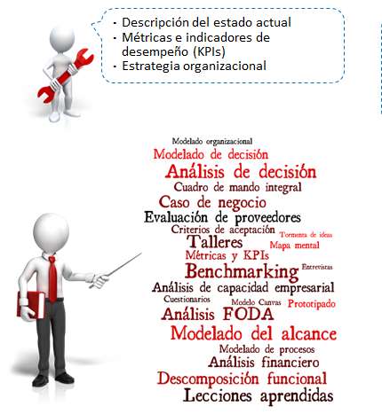
/ ANÁLISIS ESTRATÉGICO
Definir estado futuro
Su objetivo es determinar el conjunto de condiciones necesarias para satisfacer la necesidad del negocio.
Se definirá a un nivel de detalle los siguiente:
Que se identifiquen las estrategias en competencia para lograr el estado futuro y evaluarlo.
Que se definan los resultados que satisfarán al negocio y sus necesidades.
Que se precise el alcance del espacio de solución.
Que se permita evaluar el valor asociado con el estado futuro.
Que se permita lograr el consenso entre los stakeholders clave.
Notes:
Permite garantizar que el estado futuro de la empresa esté bien definido, que se pueda lograr con los recursos disponibles y que los stakeholders clave tengan una visión consensuada del resultado.

Slide 30
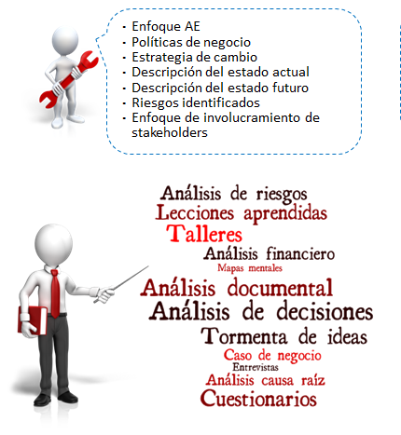
/ ANÁLISIS ESTRATÉGICO
Evaluar riesgos
Su objetivo es comprender las consecuencias indeseables de las fuerzas internas y externas en la empresa durante una transición hacia el estado futuro o estando en él.
Evaluar los riesgos incluye analizarlos y gestionarlos. Los riesgos se analizan para enfrentar lo siguiente:
Posibles consecuencias si se produce el riesgo.
Impacto de esas consecuencias.
Probabilidad del riesgo.
Marco de tiempo potencial en el que podría ocurrir el riesgo.
Notes:
Una comprensión del impacto potencial de esas fuerzas se puede utilizar para hacer una recomendación sobre un curso de acción.
Los riesgos pueden estar relacionados con el estado actual, un estado futuro deseado, un cambio en sí mismo, una estrategia de cambio o cualquier tarea que esté realizando la empresa.

Slide 31
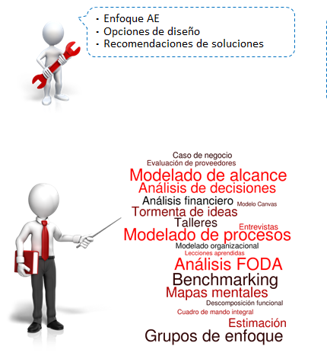
/ ANÁLISIS ESTRATÉGICO
Definir estrategia de cambio
Su objetivo es desarrollar y evaluar enfoques alternativos para el cambio y luego seleccionar el enfoque recomendado.
Describe el cambio en términos de lo siguiente:
Contexto del cambio.
Estrategias de cambio alternativas.
Justificación del mejor enfoque.
Inversión y recursos necesarios para trabajar hacia el estado futuro.
Cómo la empresa obtendrá valor después de que se entregue la solución.
Stakeholders clave en el cambio.
Estados de transición a lo largo del camino.
Notes:
Desarrollar una estrategia de cambio es más simple cuando el estado actual y el estado futuro ya están definidos porque brindan cierto contexto para el cambio.

Slide 32
/ DEFINICIÓN DEL DISEÑO DE LA SOLUCIÓN

Slide 33
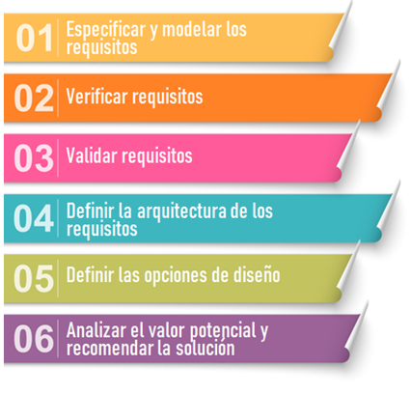
/ DEFINICIÓN DEL DISEÑO DE LA SOLUCIÓN
Tareas
Cubre las actividades incrementales e iterativas que van desde el concepto inicial y la exploración de la necesidad hasta la transformación de esas necesidades en una solución particular recomendada.
El rol del analista en el modelado de necesidades, requisitos, diseños y soluciones es esencial.
La forma, el nivel de detalle y lo que se modela dependen del contexto, la audiencia y el propósito.
Esta área de conocimiento incluye las tareas que se muestran en la figura.
Notes:
Describe las tareas que realizan los analistas para estructurar y organizar los requisitos descubiertos durante el trabajo de análisis empresarial.
La principal diferencia entre los requisitos y los diseños está en cómo se utilizan y por quién. Los diseños de una persona pueden ser los requisitos de otra persona. Los requisitos y diseños pueden ser de alto nivel o muy detallados según lo que sea apropiado para quienes consumen la información.

Slide 34
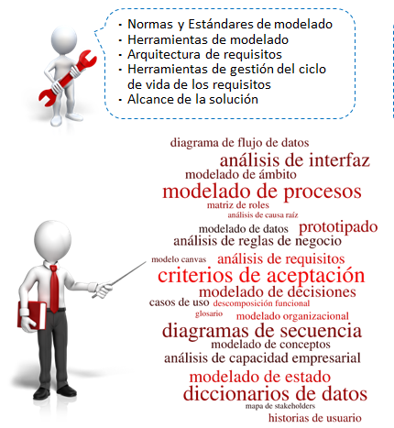
/ DEFINICIÓN DEL DISEÑO DE LA SOLUCIÓN
Especificar y modelar requisitos
Su objetivo es analizar, sintetizar y refinar los resultados de la elicitación de requisitos y diseños.
Cuando el enfoque de la actividad de especificación y modelado está en :
La comprensión de la necesidad, los resultados se denominan requisitos.
Una solución, los resultados se denominan diseños.
Además de los modelos utilizados para representar los requisitos, esta tarea también incluye capturar información sobre atributos o metadatos sobre los requisitos.
Notes:
Las actividades de especificación y modelado se relacionan con todos los tipos de requisitos.

Slide 35
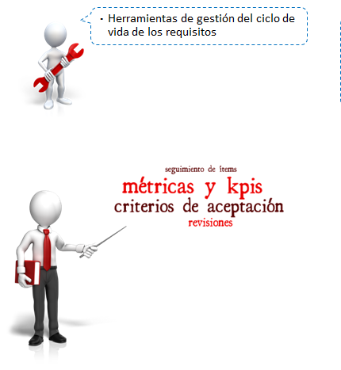
/ DEFINICIÓN DEL DISEÑO DE LA SOLUCIÓN
Verificar requisitos
Su objetivo es garantizar que los requisitos, las especificaciones de diseño y los modelos cumplan con los estándares de calidad y sean utilizables para el propósito definido.
Constituye una verificación por parte del analista y los stakeholders clave para determinar que los requisitos y diseños están listos para la validación.
La característica más importante de los requisitos y diseños de calidad es la idoneidad para el uso. Deben satisfacer las necesidades de los stakeholders que los utilizarán para un propósito particular.
Notes:
Una especificación de alta calidad está bien escrita y su público objetivo la entiende fácilmente. Un modelo de alta calidad sigue los estándares de notación formales o informales y representa efectivamente la realidad.

Slide 36
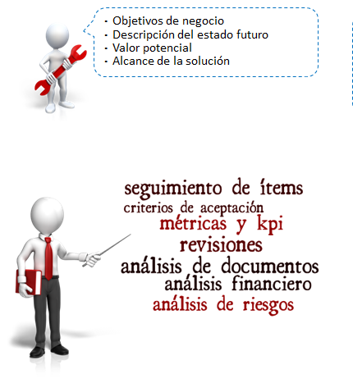
/ DEFINICIÓN DEL DISEÑO DE LA SOLUCIÓN
Validar requisitos
Su objetivo es asegurar que todos los requisitos y los diseños se alinean con los requisitos de negocio y respaldan la entrega del valor necesario.
El objetivo general de implementar los requisitos es lograr el estado futuro deseado por los stakeholders.
En muchos casos, los stakeholders tienen necesidades y expectativas diferentes y en conflicto que pueden quedar expuestas a través del proceso de validación.
Notes:
Es un proceso continuo para garantizar que los requisitos de los stakeholders, la solución y la transición se alineen con los requisitos de negocio y que los diseños satisfagan los requisitos.

Slide 37
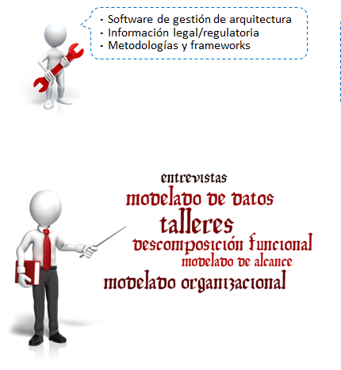
/ DEFINICIÓN DEL DISEÑO DE LA SOLUCIÓN
Definir arquitectura de requisitos
Su objetivo es garantizar que los requisitos se apoyen colectivamente entre sí para lograr plenamente los objetivos.
Los analistas la utilizan para los siguiente:
Entender qué modelos son apropiados para el dominio, el alcance de la solución, y audiencia.
Organizar los requisitos en estructuras relevantes.
Ilustrar cómo los requisitos y los modelos se relacionan entre sí.
Asegurar que los requisitos funcionen juntos para lograr los objetivos.
Tomar decisiones de compensación.
Notes:
La arquitectura de requisitos es la estructura de todos los requisitos de un cambio.
Una arquitectura de requisitos ajusta los modelos y especificaciones individuales para garantizar que todos los requisitos formen un todo único que respalde los objetivos comerciales generales y produzca un resultado útil para los stakeholders.

Slide 38
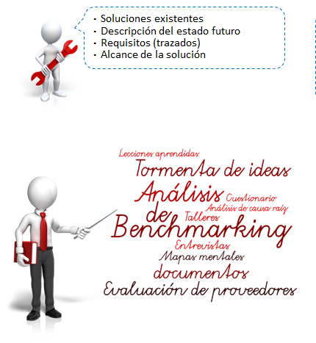
/ DEFINICIÓN DEL DISEÑO DE LA SOLUCIÓN
Definir opciones de diseño
Su objetivo es definir el enfoque de la solución, identificar oportunidades para mejorar el negocio, asignar requisitos a los componentes de la solución y representar opciones de diseño que logren el estado futuro deseado.
Al diseñar una solución, puede haber una o más opciones de diseño identificadas.
Es posible que sea necesario realizar compensaciones tácticas entre las alternativas de diseño a medida que se desarrolla una solución.
Notes:
Los analistas de negocios deben evaluar el efecto que tendrán estas compensaciones en la entrega de valor a los stakeholders. A medida que avanzan las iniciativas y evolucionan los requisitos, también evolucionan las opciones de diseño.

Slide 39
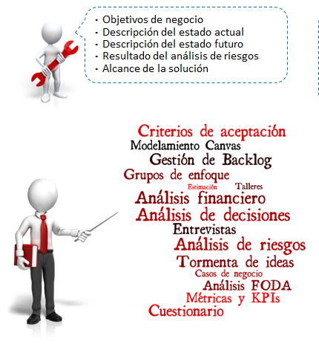
/ DEFINICIÓN DEL DISEÑO DE LA SOLUCIÓN
Recomendar solución
Su objetivo es estimar el valor potencial de cada opción de diseño y establecer cuál es la más apropiada para cumplir con los requisitos de la empresa.
El valor potencial se analiza muchas veces en el transcurso de un cambio.
El valor se puede describir en términos de finanzas, reputación o incluso en el impacto en el mercado.
Las opciones de diseño se evalúan comparando el valor potencial de cada opción con las otras opciones.
Notes:
Este análisis puede ser un evento planificado o puede desencadenarse por una modificación del contexto o el alcance del cambio.
El análisis de valor potencial incluye la consideración de que existe incertidumbre en las estimaciones.

Slide 40
/ EVALUACIÓN DE LA SOLUCIÓN

Slide 41
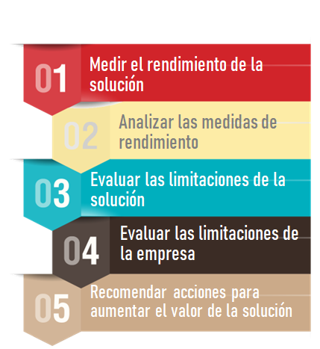
/ EVALUACIÓN DE LA SOLUCIÓN
Tareas
Describe las tareas que se realizan para evaluar el rendimiento y el valor proporcionado por una solución en uso por la empresa, y para recomendar la eliminación de barreras o restricciones que impiden la plena realización del valor.
Se puede realizar en componentes de la solución en diferentes etapas de desarrollo:
Prototipos o pruebas de concepto.
Lanzamientos piloto o beta.
Lanzamientos operativos.
Notes:
Las tareas de evaluación de soluciones que respaldan la realización de beneficios pueden ocurrir antes de que se inicie un cambio, mientras se evalúa el valor actual o después de que se haya implementado una solución.

Slide 42
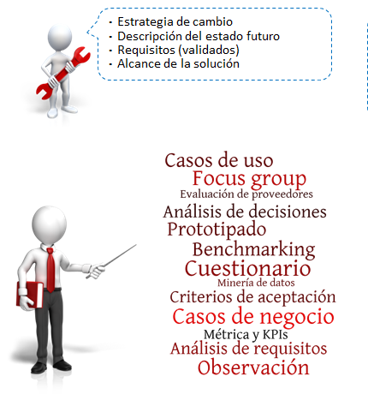
/ EVALUACIÓN DE LA SOLUCIÓN
Medir el rendimiento de la solución
Su objetivo es definir medidas de rendimiento y utilizar los datos recopilados para evaluar la eficacia de una solución en relación con el valor que aporta.
Las medidas utilizadas dependen de la solución en sí, el contexto y cómo la organización define el valor.
El rendimiento puede evaluarse a través de indicadores clave de rendimiento (KPI) alineados con medidas, metas y objetivos empresariales para un proyecto, objetivos de rendimiento de procesos o pruebas para una aplicación de software.
Notes:
Las medidas de rendimiento determinan el valor de una solución recién implementada o existente.
Cuando las soluciones no tienen medidas de rendimiento integradas, el analista trabaja con los stakeholders para determinar y recopilar las medidas que mejor reflejarán el rendimiento de una solución.

Slide 43
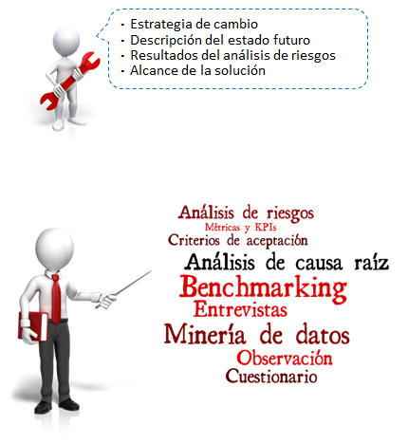
/ EVALUACIÓN DE LA SOLUCIÓN
Analizar las medidas de rendimiento
Su objetivo es proporcionar información sobre el rendimiento de una solución en relación con el valor que aporta.
Las medidas recopiladas en la tarea “Medir el rendimiento de la solución” a menudo requieren interpretación y síntesis para derivar significado y ser procesables.
Se consideran variables como:
Las metas y objetivos de la empresa.
Los indicadores clave de rendimiento.
El nivel de riesgo de la solución.
La tolerancia al riesgo tanto de los stakeholders como de la empresa.
Otros objetivos establecidos.
Notes:
Las medidas de rendimiento en sí mismas rara vez desencadenan una decisión sobre el valor de una solución.
Para analizar significativamente las medidas de desempeño, los analistas de negocios requieren una comprensión profunda del valor potencial que las partes interesadas esperan lograr con la solución.

Slide 44
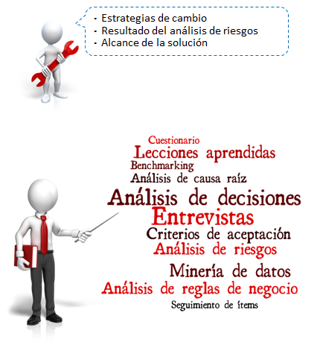
/ EVALUACIÓN DE LA SOLUCIÓN
Evaluar las limitaciones de la solución
Su objetivo es determinar los factores internos de la solución que restringen la plena realización del valor.
Identifica las causas fundamentales de las soluciones y los componentes de la solución de bajo rendimiento e ineficaces.
Se puede realizar en cualquier momento durante el ciclo de vida de la solución.
Independientemente del momento, las actividades de evaluación son similares e involucran las mismas consideraciones.
Notes:
Evaluar las limitaciones de la solución está estrechamente relacionado con la tarea Evaluar las limitaciones de la empresa. Estas tareas pueden realizarse simultáneamente. si la solución no ha alcanzado su valor potencial, los analistas de negocio determinan qué factores, tanto internos como externos a la solución, limitan el valor.

Slide 45
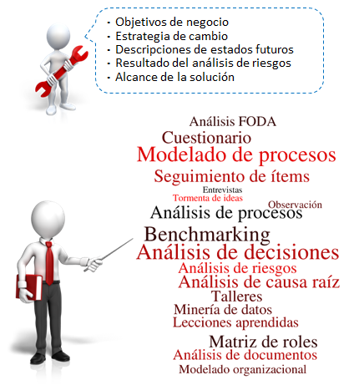
/ EVALUACIÓN DE LA SOLUCIÓN
Evaluar las limitaciones de la empresa
Su objetivo es determinar cómo los factores externos a la solución restringen la realización del valor.
Las limitaciones de la empresa pueden incluir factores como la cultura, las operaciones, los componentes técnicos, los intereses de los stakeholders o las estructuras de informes.
Esta evaluación se puede realizar en cualquier momento durante el ciclo de vida de la solución.
Notes:
La evaluación de las limitaciones empresariales identifica las causas fundamentales y describe cómo los factores empresariales limitan la realización del valor.

Slide 46
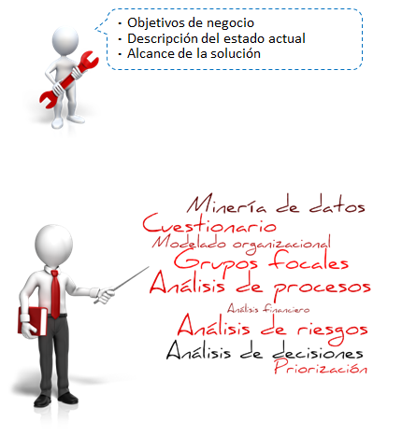
/ EVALUACIÓN DE LA SOLUCIÓN
Recomendar acciones: aumento valor
Su objetivo es comprender los factores que crean diferencias entre el valor potencial y el valor real, y recomendar un curso de acción para alinearlos.
Las recomendaciones generalmente identifican cómo se debe reemplazar, retirar o mejorar una solución.
También pueden considerar los efectos a largo plazo y las contribuciones de la solución a los stakeholders.
Pueden incluir recomendaciones para ajustar la organización para permitir el máximo rendimiento de la solución y la realización del valor.

Slide 47
Las Áreas de Conocimiento de la Guía BABOK® representan áreas de experiencia específicas del Análisis de Negocio.
Las áreas de conocimiento de la Guía BABOK® permiten avanzar desde la identificación de las necesidades de negocio, a la recomendación y puesta en marcha de soluciones y la obtención del valor esperado.
El trabajo a realizar en cada una de las áreas de conocimiento de la Guía BABOK®, dependerá del nivel de cambio a realizar, de los interesados y del contexto en el que se realice.

Slide 48
Agile Extension to the BABOK Guide. (2020). Recuperado de: https://www.iiba.org/standards-andresources/babok/
Bitácora de análisis de negocios. (2020). Recuperado de: http://gabrielalmeida.com.mx/
PMI Professional in Business Analysis. (2020). Recuperado de: https://www.pmi.org/certification/businessanalysis-pba.aspx
International Institute of Business Analysis. (2011). Recuperado de: https://analytics.infozone.pro/wpcontent/uploads/2013/04/IIBA_Competency_Model_v3_Final.pdf

